Slide 1

Ak Consultoria empresarial ltda
Aline A. Kalles

Slide 2
ESOCIAL?
O eSocial é um projeto do governo federal, instituído pelo Decreto nº 8.373, de 11 de dezembro de 2014, que tem por objetivo desenvolver um sistema de coleta de informações trabalhistas, previdenciárias e tributárias, armazenando-as em um Ambiente Nacional Virtual, a fim de possibilitar aos órgãos participantes do projeto, na medida da pertinência temática de cada um, a utilização de tais informações para fins trabalhistas, previdenciários, fiscais e para a apuração de tributos e da contribuição para o FGTS.
http://www.gov.br/esocial

Slide 3
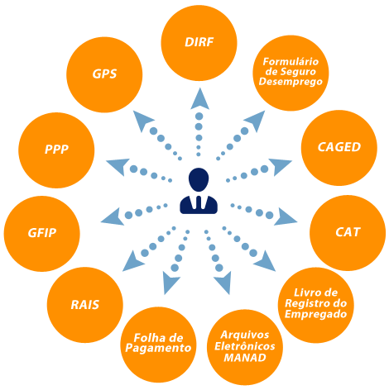
Objetivo do esocial:

Slide 4
Na área publica qual é o publico a ser alcançado?
Trabalhadores Estatutários;
Trabalhadores contratados;
Trabalhadores Celetistas;
Trabalhadores Militares;
Trabalhadores cedidos;
Trabalhadores sem vínculo;
Conselheiros;
Estagiários;
Agentes Públicos;
Todos os trabalhadores.

Slide 5

Princípios do esocial
Dar maior efetividade à fruição dos direitos fundamentais trabalhistas e previdenciários dos trabalhadores;
• Racionalizar e simplificar o cumprimento de obrigações previstas na legislação pátria, relativa à cada matéria;
• Eliminar a redundância nas informações prestadas pelas pessoas físicas e jurídicas obrigadas;
• Aprimorar a qualidade das informações referentes às relações de trabalho, previdenciárias e fiscais; e
• Conferir tratamento diferenciado às ME/EPP.

Slide 6



O que se espera com o esocial?
Informações consistentes;
Rapidez nas informações
Processos simplificados;
Controle das informações;
Salários in natura

Slide 7
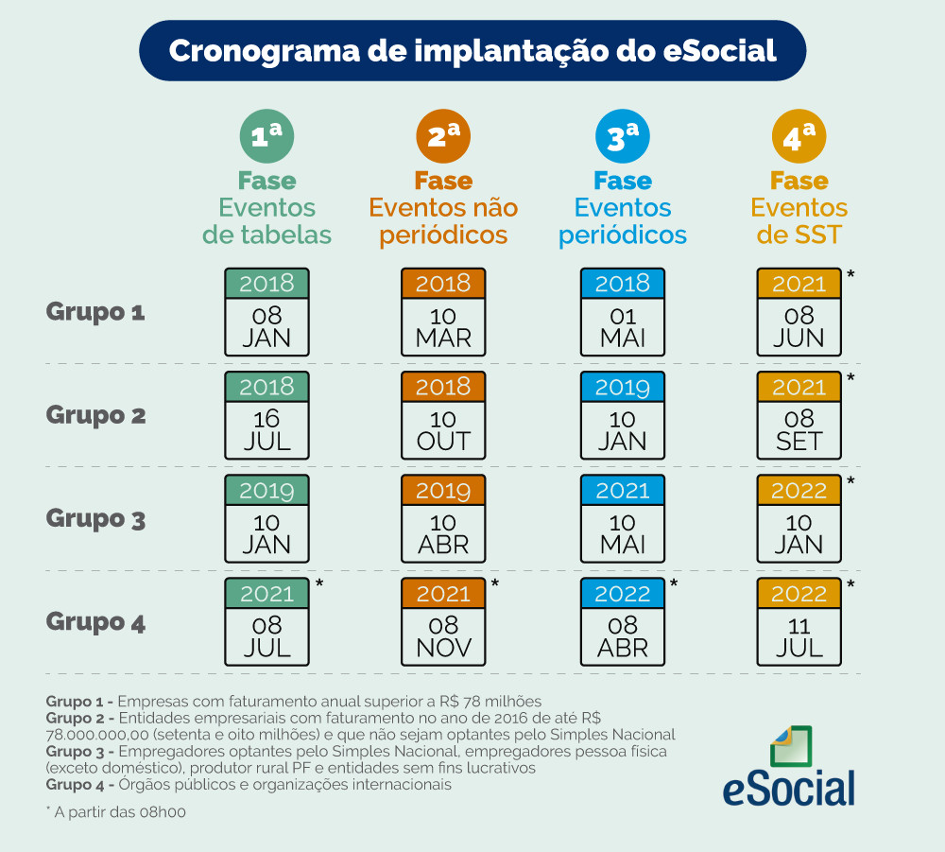

Slide 8
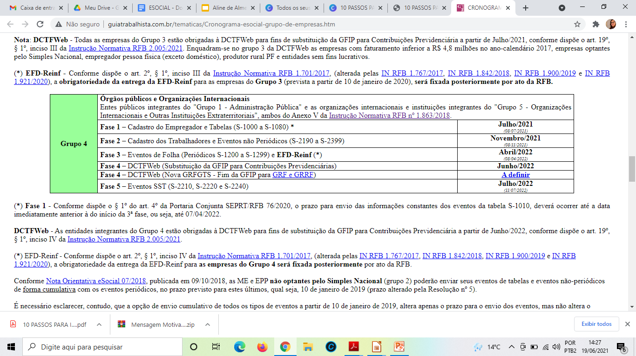
Cronograma
http://www.guiatrabalhista.com.br/tematicas/Cronograma-esocial-grupo-de-empresas.htm

Slide 9

Cronograma
1ªFase08/07/2021
Evento do Empregador
Tabelas

Slide 10
Cronograma
2ª Fase 08/11/2021
Cadastramento Inicial
Eventos Não
Periódicos

Slide 11
Cronograma
3ªFase 08/04/2022
Eventos Periódicos

Slide 12
Cronograma
4ª Fase 11/07/2022
Eventos de SST

Slide 13
FASES | EVENTOS DE CADA FASE
Fase 1 Cadastro do Empregador e Tabelas | • S-1000 – Informações do Empregador/Contribuinte/Órgão Público. • S-1005 – Tabela de estabelecimentos, obras ou unidades de órgãos públicos. • S-1010 – Tabela de rubricas. • S-1020 – Tabela de lotações tributárias. • S-1030 – Tabela de cargos/empregos públicos. • S-1035 – Tabela de carreiras públicas. (Excluído na Vs Simplificada) • S-1040 – Tabela de funções / cargos em comissão. (Excluído na Vs Simplificada) • S-1050 – Tabela de horários /turnos de trabalho. (Excluído na Vs Simplificada) • S-1070 – Tabela de processos administrativos / judiciais. • S-1080 – Tabela de operadores portuários. (Excluído na Vs Simplificada) Nota: Não há necessidade de que todas as tabelas sejam enviadas no primeiro dia do prazo. Os obrigados têm três meses para o envio das tabelas e podem enviá-las ao longo desse período. A tabela S-1005 deve conter apenas estabelecimentos que possuam informações a serem encaminhadas. Recomenda-se que as rubricas informadas na tabela de rubricas (S-1010) sejam apenas as que serão efetivamente utilizadas nos eventos de remuneração e de pagamento e que seja dispensada especial atenção no preenchimento dos campos {codIncCP}, {codIncIRRF}, {codIncFGTS}, pois tais informações serão utilizadas na apuração dos tributos e do FGTS, em conjunto com os eventos de Remuneração e Pagamento (S-1200, S-1210, S-2299, e S-2399).

Slide 14
Fase 2 Dados dos trabalhadores e seus vínculos com as empresas (Eventos não Periódicos) | • S-2190 – Admissão de trabalhador - registro preliminar. • S-2200 – Cadastramento Inicial / Admissão / Ingresso de Trabalhador. • S-2205 – Alterações de dados cadastrais do trabalhador. • S-2206 – Alterações de contrato de trabalho. • S-2230 – Afastamento temporário. • S-2250 – Aviso-prévio (Excluído na Vs Simplificada). • S-2260 – Convocação para Trabalho Intermitente. (Excluído na Vs Simplificada) • S-2298 – Reintegração. • S-2299 – Desligamento. • S-2300 – Trabalhador sem vínculo de emprego/estatutário (início). • S-2231 - Cessão/Exercício em Outro Órgão (Incluído na Vs Simplificada). • S-2306 – Trabalhador sem vínculo de emprego/estatutário - alteração contratual. • S-2399 – Trabalhador sem vínculo de emprego/estatutário (término). • S-2400 – Cadastro de Benefícios Previdenciários. • S-2405 - Cadastro de Beneficiário - Entes Públicos - Alteração (Incluído Vs Simplificada). • S-3000 – Exclusão de eventos. Nota: Informar os eventos S-2299 (Desligamento) e S-2399 (TSVE – Término), sem o grupo {verbasResc} referente às informações de remuneração, até a data fixada para o envio dos eventos periódicos.

Slide 15
Fase 3 Folha de pagamento e EFD-Reinf (Eventos Periódicos) | • S-1200 – Remuneração do trabalhador vinculado ao Regime Geral de Previdência Social. • S-1202 – Remuneração de servidor vinculado ao Regime Próprio de Previdência Social. • S-1207 – Benefícios previdenciários RPPS. • S-1210 – Pagamentos de rendimentos do trabalho. • S-1250 – Aquisição de produção rural. (Excluído na Vs Simplificada) • S-1260 – Comercialização de produção rural pessoa física. • S-1270 – Contratação de trabalhadores avulsos não portuários. • S-1280 – Informações complementares aos eventos periódicos. • S-1295 – Solicitação de Totalização para Pagamento em Contingência. (Excluído Vs Simplificada) • S-1298 – Reabertura de eventos periódicos. • S-1299 – Fechamento dos eventos periódicos. • S-1300 – Contribuição sindical patronal. (Excluído na Vs Simplificada) • S-5001 – Informações das contribuições sociais por Trabalhador. • S-5002 – Imposto de Renda Retido na Fonte por Trabalhador. • S-5003 – Informações do FGTS por Trabalhador. • S-5011 – Informações das contribuições sociais consolidadas por contribuinte. • S-5012 – Informações do IRRF consolidadas por Contribuinte. (Excluído na Vs Simplificada) • S-5013 – Informações do FGTS consolidadas por contribuinte. Nota: Informar os eventos S-2299 (Desligamento) e S-2399 (TSVE – Término), com o grupo {verbasResc} referente às informações de remuneração. Ver nota abaixo (*)

Slide 16
Fase 4 Substituição da GFIP | • Nesta etapa não será necessário gerar a GFIP, a guia do FGTS será gerada através DCTFWeb.
Fase 5 Dados de segurança e saúde do trabalhador | • S-1060 – Tabela de ambientes de trabalho. (Excluído na Vs Simplificada) • S-2210 – Comunicação de acidente de trabalho. • S-2220 – Monitoramento da saúde do trabalhador. • S-2221 – Exame Toxicológico do Motorista Profissional; (Excluído na Vs Simplificada) • S-2240 – Condições ambientais do trabalho - fatores de risco. • S-2245 - Treinamentos e Capacitações. (Excluído na Vs Simplificada).

Slide 17
Simplificação do eSocial
Redução do número de eventos;
Expressiva redução do número de campos do leiaute, inclusive pela exclusão de informações cadastrais ou constantes em outras bases de dados (ex.: FAP);
Ampla flexibilização das regras de impedimento para o recebimento de informações (ex.: alteração das regras de fechamento da folha de pagamento – pendências geram alertas e não erros);
Facilitação na prestação de informações destinadas ao cumprimento de obrigações fiscais, previdenciárias e depósitos de FGTS;
Utilização de CPF como identificação única do trabalhador (exclusão dos campos onde era exigido o NIS);
Simplificação na forma de declaração de remunerações e pagamentos.

Slide 18
Simplificação do eSocial eventos removidos:
S-1030 – Tabela de Cargos/Empregos Públicos;
S-1035 – Tabela de Carreiras Públicas;
S-1040 – Tabela de Funções/Cargos em Comissão;
S-1050 – Tabela de Horários/Turnos de Trabalho;
S-1060 – Tabela de Ambientes de Trabalho;
S-1080 – Tabela de Operadores Portuários;
S-1250 – Aquisição de Produção Rural;
S-1295 – Solicitação de Totalização para Pagamento em Contingência;
S-1300 – Contribuição Sindical Patronal;
S-2221 – Exame Toxicológico do Motorista Profissional;
S-2245 – Treinamentos, Capacitações, Exercícios Simulados e Outras Anotações;
S-2250 – Aviso Prévio;
S-2260 – Convocação para Trabalho Intermitente.

Slide 19
Simplificação do eSocial eventos incluídos:
S-2231 – Cessão/Exercício em Outro Órgão;
S-2405 – Cadastro de Beneficiário – Entes Públicos – Alteração;
S-2410 – Cadastro de Benefício – Entes Públicos – Início;
S-2416 – Cadastro de Benefício – Entes Públicos – Alteração;
S-2418 – Reativação de Benefício – Entes Públicos;
S-2420 – Cadastro de Benefício – Entes Públicos – Término.

Slide 20
Qualificação CADASTRAL
Os dependentes não necessitam ser qualificados.
Deverá ser realizada para os servidores atuais que serão informados na carga inicial.
Os que venham a receber alguma verba futura e que necessitam ser informados dentro do ambiente do eSocial deverão estar com os dados atualizados no cadastro do CPF.
Aposentados e pensionistas que não possuam NIT/PIS/PASEP poderão utilizar o número padrão 13333333332.

Slide 21
Qualificação CADASTRAL e servidor sem pis.
A Caixa Econômica Federal divulgou orientações aos empregadores para a declaração dos dados do trabalhador após o início da utilização da CTPS Digital, conforme abaixo.
Considerando que desde o dia 24/09/2019, para os novos trabalhadores, são geradas somente as CTPS DIGITAIS, cuja numeração corresponde ao CPF do trabalhador, a CAIXA orienta que:
- nos serviços do FGTS e no Cadastro NIS no Conectividade Social: para preenchimento dos campos Número e Série da CTPS, seja utilizado o número do CPF. Para o campo NÚMERO DA CARTEIRA utilizar os primeiros 7 dígitos do CPF e para o campo SÉRIE, os 4 dígitos restantes.
- no SEFIP e GRRF, para preenchimento dos campos Número e Série da CTPS, seja utilizado o número do CPF. Para o campo NÚMERO DA CARTEIRA utilizar os primeiros 7 dígitos do CPF e para o campo SÉRIE, os 4 dígitos restantes.
Sempre que houver necessidade de preenchimento de UF de emissão da CTPS, informar a Unidade da Federação do trabalhador ou da empresa.
Para o campo DATA DE EMISSÃO DA CTPS, utilizar a data do dia de atendimento.
Para os trabalhadores que possuem a CTPS física, os campos acima indicados são preenchidos normalmente com os dados da Carteira física do trabalhador.

Slide 22
Qualificação CADASTRAL e servidor sem pis.
A Caixa Econômica Federal divulgou orientações aos empregadores para a declaração dos dados do trabalhador após o início da utilização da CTPS Digital, conforme abaixo.
Considerando que desde o dia 24/09/2019, para os novos trabalhadores, são geradas somente as CTPS DIGITAIS, cuja numeração corresponde ao CPF do trabalhador, a CAIXA orienta que:
- nos serviços do FGTS e no Cadastro NIS no Conectividade Social: para preenchimento dos campos Número e Série da CTPS, seja utilizado o número do CPF. Para o campo NÚMERO DA CARTEIRA utilizar os primeiros 7 dígitos do CPF e para o campo SÉRIE, os 4 dígitos restantes.
- no SEFIP e GRRF, para preenchimento dos campos Número e Série da CTPS, seja utilizado o número do CPF. Para o campo NÚMERO DA CARTEIRA utilizar os primeiros 7 dígitos do CPF e para o campo SÉRIE, os 4 dígitos restantes.
Sempre que houver necessidade de preenchimento de UF de emissão da CTPS, informar a Unidade da Federação do trabalhador ou da empresa.
Para o campo DATA DE EMISSÃO DA CTPS, utilizar a data do dia de atendimento.
Para os trabalhadores que possuem a CTPS física, os campos acima indicados são preenchidos normalmente com os dados da Carteira física do trabalhador.

Slide 23
O que precisa ajustar?
Ordem a ser ajustado:

Slide 24





No primeiro envio o que precisa ser ajustado.

Slide 25
S-1000 Informações do Empregador / Contribuinte / Órgão Público
Conceito: evento onde são fornecidas pelo declarante as informações cadastrais e outros dados necessários ao preenchimento e validação dos demais eventos do eSocial, inclusive para apuração das contribuições previdenciárias devidas ao RGPS e para depósito do FGTS. Esse é o primeiro evento que deve ser transmitido pelo declarante. Não pode ser enviado qualquer outro evento antes desse.

Slide 26
S-1000 Informações do Empregador / Contribuinte / Órgão Público
Aba Entidade e verifique:
Pessoa contato eSocial - Este campo se refere ao código do "Cadastro de Pessoas" da pessoa que é responsável pelas informações para o eSocial.
Entidade possui RPPS - Este campo deverá ser informado se a entidade possui Regime Próprio de Previdência Social - RPPS. As opções disponíveis são: "S - Sim" ou "N – Não".
Tipo Entidade - O campo {cnpjEFR}, referente ao EFR deve ser preenchido com o número do CNPJ da União, Estado, Distrito Federal ou Município ao qual se vincula o órgão declarante. Esse campo é de preenchimento obrigatório para declarantes com natureza da administração pública.

Slide 27
S-1000 Informações do Empregador / Contribuinte / Órgão Público
Aba Entidade e verifique:
Ente Federativo Responsável: Esta opção será informada para entidades que são Ente Federativo Responsável. Exemplo: Prefeituras.
Unidade Gestora de Orçamento: Esta opção será informada para entidades que são Unidade Gestora de Orçamento. Exemplo: Câmaras e Fundações.

Slide 28
S-1000 Informações do Empregador / Contribuinte / Órgão Público
Aba Entidade e verifique:
O eSocial permite que as informações dos órgãos públicos vinculados a um mesmo Ente Federativo sejam transmidas com S-1000 próprio ou como estabelecimento (S-1005) vinculado a outro S-1000, conforme exemplos adiante:
Exemplo:

Slide 29
S-1000 Informações do Empregador / Contribuinte / Órgão Público
Aba Entidade e verifique:
CNPJ | NATUREZA JURÍDICA | RAZÃO SOCIAL
05.893.631/0001-09 (EFR) | 1244 | Município de Guajará-Mirim
04.058.475/0001-90 | 1066 | Câmara Municial de Guajará-Mirim
16.464.981/0001-68 | 1201 | Instituto de Previdência Social dos Servidores Públicos Municipais de Guajará-Mirim

Slide 30
S-1000 Informações do Empregador / Contribuinte / Órgão Público
Aba Entidade e verifique:
Unidade Dependente de Orçamento da EFR: Esta opção será informada para entidades existentes na Folha que não são um Ente Federativo Responsável e devem ter os dados enviados para um Ente Federativo Responsável.
Exemplo: Na Folha utiliza uma entidade exclusiva para cálculo de Autônomos, Estagiários, e estes dados devem ser enviados juntos ao eSocial da Prefeitura.

Slide 31
S-1000 Informações do Empregador / Contribuinte / Órgão Público
Aba Entidade e verifique:
Tipo de Administração – Tabela Removida e será tratado pelo Cadastro de CNPJ. Neste cadastro a informação da Natureza Jurídica que deve conferir se está informada conforme o cadastro do CNPJ na Receita Federal.
O campo {classTrib} deve ser preenchido utilizando um dos códigos [85, 99] da Tabela 8, no caso de declarante com natureza jurídica de administração pública, observadas as Tabelas 11 e 12 de compatibilidade da classificação tributária, todas do eSocial.

Slide 32
S-1005Tabela de Estabelecimentos, Obras ou Unidades de Órgãos Públicos
O evento identifica os estabelecimentos e obras de construção civil próprias, detalhando as informações de cada estabelecimento (matriz e filiais) do declarante, como: informações relativas ao CNAE Preponderante, FAP, alíquota GILRAT, indicativo de substituição da contribuição patronal de obra de construção civil, dentre outras. As pessoas físicas devem cadastrar neste evento seus CAEPF. 70
As informações prestadas no evento são utilizadas na apuração das contribuições incidentes sobre as remunerações dos trabalhadores dos referidos estabelecimentos, obras e CAEPF. O órgão público informa as suas respectivas unidades, individualizadas por CNPJ, como estabelecimento.

Slide 33
S-1005Tabela de Estabelecimentos, Obras ou Unidades de Órgãos Públicos
Aba Entidade revise os dados da entidade, bem como os campos abaixo:
CNAE Preponderante – Informe neste campo o CNAE principal da entidade (CNAE constante no cadastro da Receita). E o novo campo para informação do CNAE preponderante.
Alíquotas GILRAT, FAP.
Este evento guarda as informações de forma histórica

Slide 34
S-1005Tabela de Estabelecimentos, Obras ou Unidades de Órgãos Públicos
Aba Entidade revise os dados da entidade, bem como os campos abaixo:
Nos casos em que o declarante possuir processo judicial/administrativo com decisão/sentença favorável à utilização de alíquota GILRAT ou do FAP diferentes do que é definido pela administração, o declarante deve preencher os campos {aliqRat} e {fap} com os valores correspondentes.
Nesse caso, este evento deve ser enviado após o evento S-1070. Nos demais casos, os referidos campos não devem ser preenchidos

Slide 35
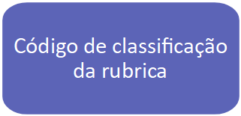
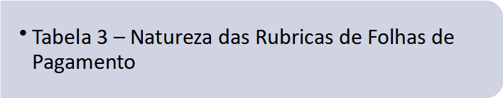


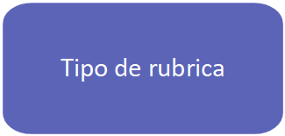

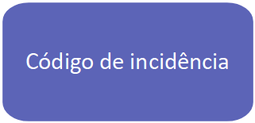
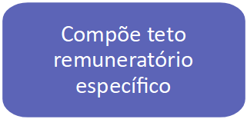
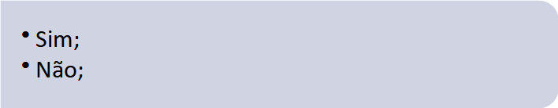
Vencimento Informativo
Desconto Informativa Dedutora
codIncCP
codIncFGTS
codIncIRRF
codIncCPRP

Slide 36
S-1010 - Tabela de Rubricas
Evento utilizado para inclusão, alteração e exclusão de registros na tabela de RUBRICAS do empregador. As informações consolidadas desta tabela são utilizadas para validação do evento de Remuneração dos trabalhadores. Para envio deste evento é necessário o envio prévio do evento de Informações Cadastrais do Contribuinte/Empregador.
Tabela 3 – Natureza das rubricas da folha de pagamento
Eventos folha x tabela 03 (DE PARA)

Slide 37
Tipo de rubrica Conceito
Vencimento, provento ou pensão: valor pago ao trabalhador que integra ou não a base de cálculo da contribuição previdenciária, do imposto de renda retido na fonte ou do FGTS
Desconto valor deduzido do montante pago ao trabalhador
Informativa valor não pago como provento nem descontado do trabalhador, mas que pode ser base de cálculo de tributos ou do FGTS. Exemplos: salário-maternidade pago pelo INSS, serviço militar obrigatório, benefícios previdenciários de natureza acidentária.
Informativa dedutora: valor não pago como provento nem descontado do trabalhador, mas que pode reduzir alguma base de cálculo de tributos ou do FGTS. Exemplo: dedução de dependente na apuração do imposto de renda da pessoa física.

Slide 38
Suspensão/incidência exclusiva sobre rubricas
Caso o declarante possua processo administrativo ou judicial com decisão favorável, suspendendo a incidência tributária e de FGTS sobre determinada rubrica, deve ser informado, no 76 campo {codIncCP}, {codIncIRRF} ou {codIncFGTS}, um dos códigos de incidência suspensa.
Nesse caso, o evento S-1070 deve ser enviado antes deste evento, considerando que o número do processo deve ser informado e validado no cadastramento da rubrica.

Slide 39
Suspensão/incidência exclusiva sobre rubricas
Ao associar um processo para a suspensão da exigibilidade da Contribuição Previdenciária de alguma rubrica, o eSocial, no momento do cálculo, identifica que o processo se refere à alíquota Patronal, RAT, contribuição destinada a outras entidades e o desconto realizado do empregado.
Caso a decisão refira-se somente à alíquota Patronal, RAT e contribuição destinada a outras entidades esta informação deve ser refletida no campo {extDecisão} com o código [1] – “Contribuição Previdenciária Patronal”.

Slide 40
Inicio do cadastro
Ao ser cadastrada uma rubrica, deve ser indicada a incidência ou não da contribuição previdenciária, tanto para o RGPS quanto para o RPPS. O uso das rubricas é diferenciado pelo envio do evento remuneratório, no qual a incidência para o RPPS só tem aplicação nos eventos S-1202 e S-1207 e para o RGPS no evento S-1200.

Slide 41
Salário-maternidade 7.1.
Salário-maternidade No caso de salário maternidade, pago diretamente pelo INSS,
declarante deve preencher o campo código de incidência tributária {codIncCP} com uma das seguintes opções:
[25] – “Salário Maternidade Mensal pago pelo INSS”;
[26] – “Salário Maternidade – 13º Salário pago pelo INSS”.

Slide 42
Adicional de insalubridade pago à empregada gestante
Em caso de pagamento de adicional de insalubridade à empregada gestante deslocada da atividade insalubre, deve ser utilizada rubrica com natureza 1202 - Adicional de insalubridade e com o campo {codIncCP} preenchido com o código 21.

Slide 43
teto remuneratório
Em relação aos servidores públicos, independentemente do regime de previdência adotado, e aos empregados públicos, é obrigatório informar se a rubrica compõe o teto remuneratório no campo {tetoRemun}, conforme descrito no art. 37, inciso XI e o seu § 9º da CF/1988.

Slide 44
Orientações sobre a configuração das rubricas
ANALISE as incidências de impostos para os eventos que foi identificada a necessidade de configuração para o eSocial.
1. No Estatuto do Servidor Público e nas Leis Municipais que criaram o evento há informações sobre a incidência de impostos e seu reflexo para 13º salário e férias.
No site da Receita existe uma Tabela de Incidência de Contribuição que pode ser consultada;
2. Consulte o Jurídico da entidade para sanar dúvidas de incidências de impostos e reflexos em 13º salário e férias.

Slide 45
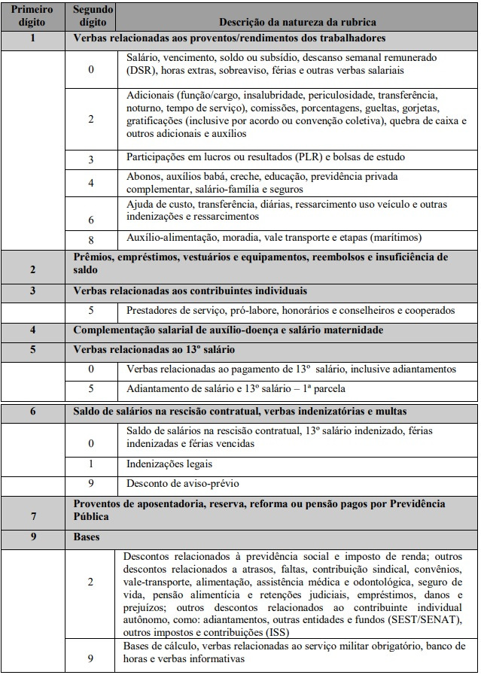
Tipo de rubrica

Slide 46
1- Vencimento, provento ou pensão.
Conceito eSocial: “Provento ou pensão valor pago ao trabalhador que integra ou não a base de cálculo da contribuição previdenciária, do imposto de renda retido na fonte ou do FGTS.”
Considere esta opção quando na aba Eventos o campo “Tipo” estiver como “P Provento” e a opção “Compõe o Líquido” estiver marcado.
2- Desconto:
Conceito eSocial: “Valor deduzido do montante pago ao trabalhador.”
Considere esta opção quando na aba Eventos o campo “Tipo” estiver como “DDesconto”
e a opção “Compõe o Líquido” estiver marcado.

Slide 47
3- Informativa:
Conceito eSocial: “Valor não pago como provento nem descontado do trabalhador, mas que pode ser base de cálculo de tributos ou do FGTS. Exemplos: salário-maternidade pago pelo INSS, serviço militar obrigatório, benefícios previdenciários de natureza
acidentária.”
Conceito eSocial: Valor deduzido do montante pago ao trabalhador.” Considere esta opção quando na aba Eventos o campo “Tipo” estiver como “P Provento” e a opção “Compõe o Líquido” estiver Desmarcado.
4- Informativa Dedutora:
Conceito eSocial: “Valor não pago como provento nem descontado do trabalhador, mas que pode reduzir alguma base de cálculo de tributos ou do FGTS. Exemplo: Dedução de dependente na apuração do imposto de renda da pessoa física” Considere esta opção quando na aba Eventos o campo “Tipo” estiver como “D Desconto”
e a opção “Compõe o Líquido” estiver Desmarcado.

Slide 48
Se para o evento que está configurando houver mais de uma Rubrica possível,
Exemplo: Evento 1- Horas Normais é calculado para Horas Normais no processamento Mensal, logo a Rubrica é 1000- Salário, vencimento ou soldo. E também é calculado em Rescisão para
pagamento dos dias trabalhados no mês da rescisão, logo a Rubrica é 6000- Saldo de salários na rescisão contratual. Neste exemplo irá ter 02 configurações na aba eSocial, um para cada Rubrica.

Slide 49
CONSIDERAÇÕES....
a) Inclusão: utilizada para inserir novo item na tabela ou modificar um atributo de um item já existente, com uma nova vigência;
b) Alteração: utilizada para alterar os atributos de um item que estavam incorretos para um determinado período que se quer alterar;
c) Nova validade: utilizada para modificar a validade de uma ocorrência da tabela e, inclusive, para informar data fim de validade de uma ocorrência;
d) Exclusão: utilizada para excluir uma determinada ocorrência de uma tabela.
OBS : alteração e exclusão pode acarretar a retificação de outros arquivos. Assim sendo é necessário rigoroso controle para que uma alteração não torne inconsistente um movimento de evento periódico já fechado para determinado período de apuração.

Slide 50


Slide 51
São aqueles que não têm uma data pré-fixada para ocorrer, pois dependem de acontecimentos na relação entre o declarante e o trabalhador que influenciam no reconhecimento de direitos e no cumprimento de deveres trabalhistas, previdenciários e fiscais como, por exemplo, a admissão/ingresso de um empregado/servidor, a alteração de salário, a exposição do trabalhador a agentes nocivos e o desligamento, dentre outros.

Slide 52


Slide 53
São aqueles cuja ocorrência tem periodicidade previamente definida, compostos por informações de folha de pagamento, de apuração de outros fatos geradores de contribuições previdenciárias como, por exemplo, os incidentes sobre comercialização de produção rural por pessoas física.
Saliente-se que o eSocial recepciona e registra os fatos geradores relativos aos eventos periódicos S-1200 ou S-1202 utilizando-se do regime de competência, enquanto que o evento periódico S-1210 se submete ao regime de Caixa.

Slide 54


Slide 55



Registro Preliminar de Trabalhador , este evento é opcional, a ser utilizado alternativamente ao envio do evento S-2200. Trata-se de um evento preliminar, contendo informações básicas do vínculo/contrato, podendo ser utilizado tanto em relação ao evento S-2200 quanto ao S-2300, sendo imprescindível complementar as informações da admissão para regularizar o registro do empregado ou o cadastro do trabalhador sem vínculo. Não se aplica ao ingresso de servidores estatutários, independentemente do regime previdenciário.

Slide 56





Cadastramento Inicial do Vínculo e Admissão/Ingresso de Trabalhador este evento registra a admissão de empregado, contratação de trabalhador temporário (Lei 6.019/74) e o ingresso de servidores estatutários, a partir da implantação do eSocial. Ele serve também para o cadastramento inicial de todos os vínculos ativos pelo declarante, na data do início da obrigatoriedade de envio dos eventos não periódicos, com seus dados cadastrais e contratuais atualizados.

Slide 57
S-1260 – ????

Slide 58
S-1260 – Comercialização da Produção Rural Pessoa Física
S-1260 – Comercialização da Produção Rural Pessoa Física
são as informações relativas à comercialização da produção rural, prestadas pelo produtor rural pessoa física e pelo segurado especial.
Prazo de envio: este evento deve ser enviado até o dia 15 (quinze) do mês seguinte ou antes do envio do evento S-1299. Em razão de necessidade de cumprimento da obrigação relativa à entrega da DCTFWeb

Slide 59
DCTFWEB:
A DCTFWeb foi instituída por meio da Instrução Normativa RFB nº 1.787/2018 e veio para substituir a GFIP (Guia de Recolhimento do FGTS e de Informações à Previdência Social).
O envio dela é mensal e deve ser feito até o 15º dia útil do mês seguinte ao de ocorrência dos fatos geradores, mas vale salientar que também existe a DCTFWeb anual e diária.

Slide 60

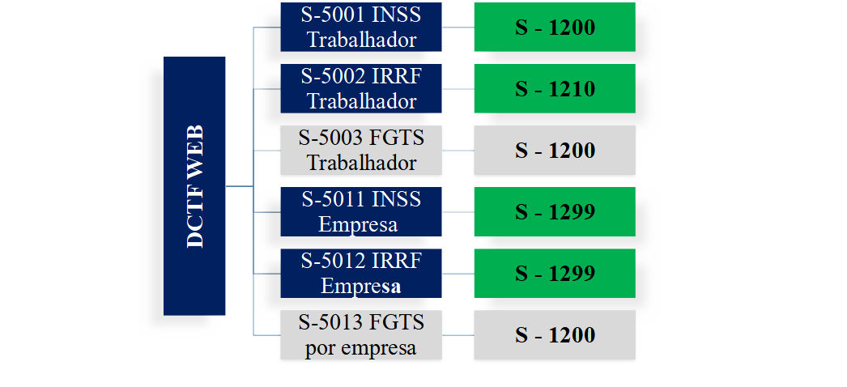
Exemplo de DCTFWeb

Slide 61
Como funciona os envios:
O Usuário Alimenta o sistema;
Realiza a Qualificação cadastral é a confirmação dos dados do novo colaborador;
O Software verifica os erros e gera os arquivos em formato de acordo com os layout do Esocial.
Esocial valida os dados e devolve protocolo ou erros.
SIMPLES......

Slide 62
Como funciona os envios:
Tirar um tempo para o conhecimento;
Multiplicação do conhecimento;
Integração e Responsabilidade de Pessoas/Departamentos;
(RH/DP/Contabilidade);
Qualidade na Comunicação Interna.
Saber quem vai gerenciar o eSocial. “A gestão terá de ser integrada e muito bem controlada.

